Slide 1
Нейронные сети в компоютерном зрении
Особенности
А.М.Недзьведь

Slide 2
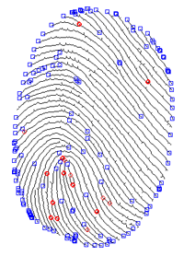
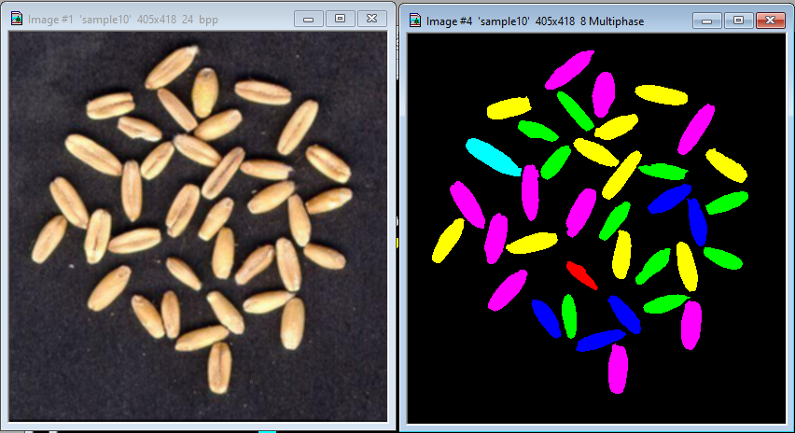
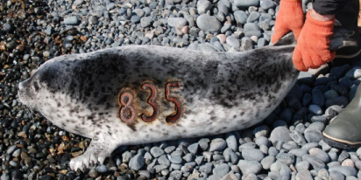
Задачи, которые могут решать НС
идентификация
Идентификация — установление тождественности неизвестного объекта известному на основании совпадения признаков

Slide 3
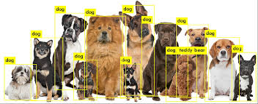
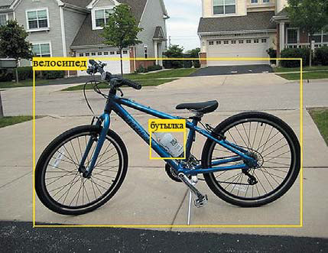
Задачи, которые могут решать НС
Распознавание объектов
Задача состоит в том, чтобы по изображению суметь выделить на нем некоторый набор объектов. Возможно указать их расположение

Slide 4
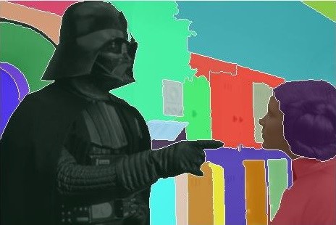
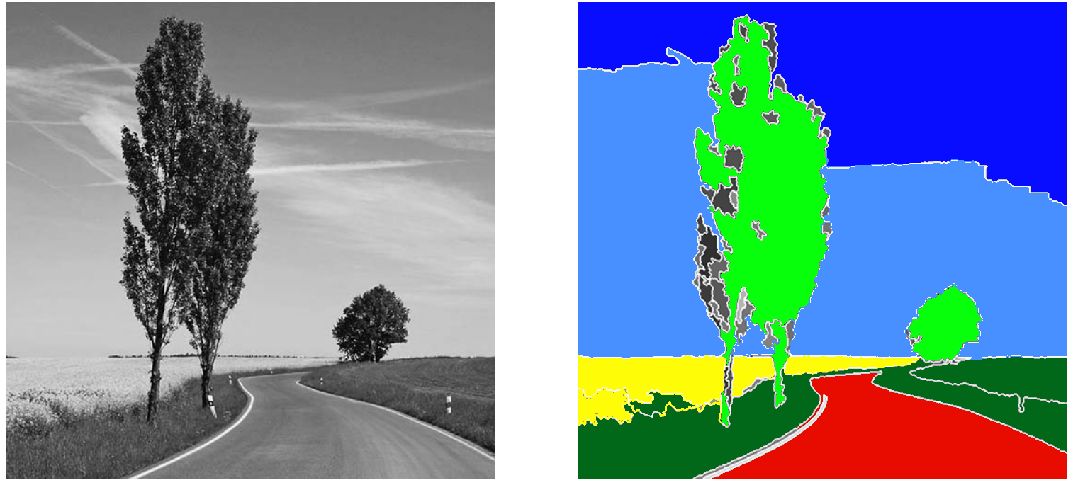
Задачи, которые могут решать НС
Сегментация изображений
Сегментация — это процесс разделения цифрового изображения на несколько сегментов (множество пикселей, также называемых суперпикселями). Сегментация изображений обычно используется для того, чтобы выделить объекты и границы на изображениях. Более точно, сегментация изображений — это процесс присвоения таких меток каждому пикселю изображения.

Slide 5
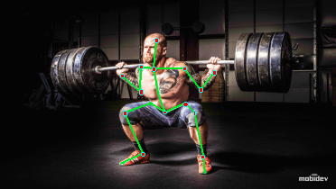
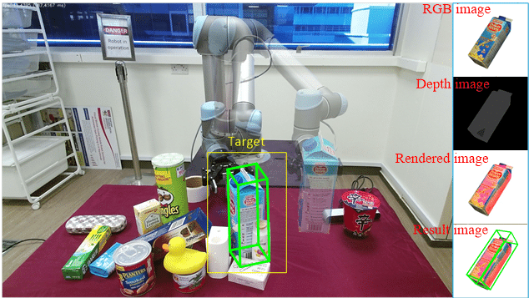
Задачи, которые могут решать НС
Оценка положения
Заключается в выделении некоторого каркаса объекта (например скелета, если речь идет о людях) и определении положения этого каркаса на изображении. Этот скелет может быть использован в последствии например для предсказания направления движения.

Slide 6
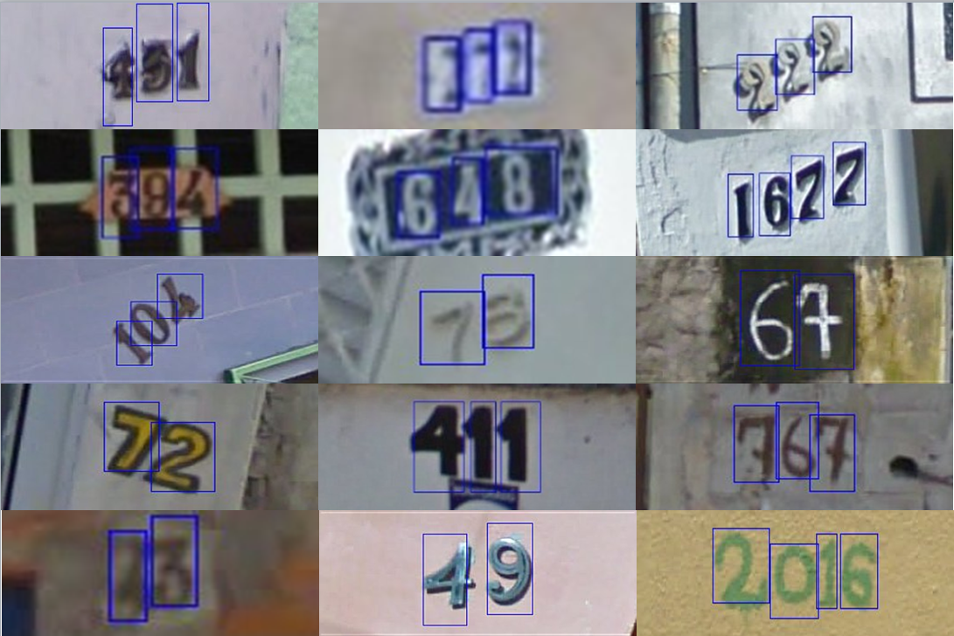
Задачи, которые могут решать НС
Распознавание текста
производится непосредственно распознавание текста например с помощью алгоритмов сегментации. При этом задачи распознавания текста написанного на листе бумаги, и распознавания текста написанного где-то на изображении, например текст на дорожном знаке, номер машины и т. д., сильно различаются, в силу наличия в последнем случае помех, которые мешают выделить конкретные буквы. В этом случае может помочь, например обучение предсказания буквы по остальным буквам в слове.

Slide 7
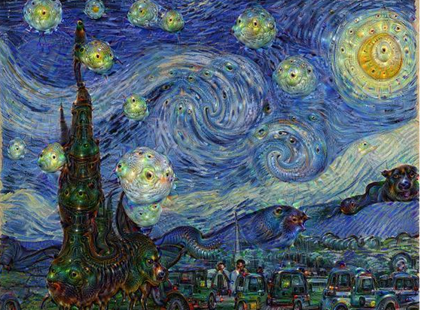
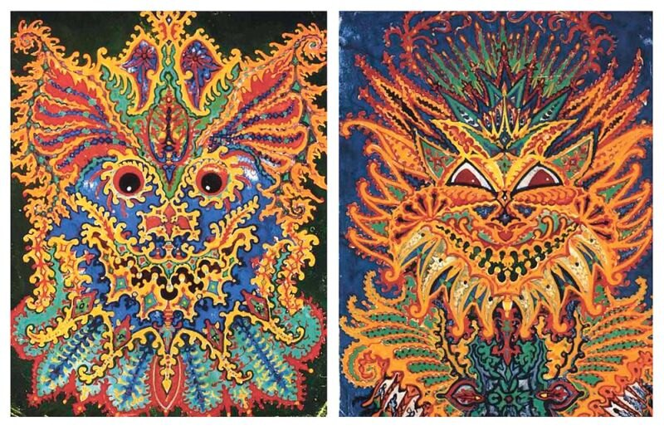
Задачи, которые могут решать НС
Генерация объектов
Задача состоит в том, чтобы по известному набору объектов научится создавать похожие объекты, но при этом не совпадающие ни с одним из тестовых.

Slide 8


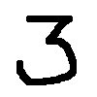
Постановка Задачи
На базе программно-аппаратного комплекса построить нейронную сеть – классификатор.
Сеть распознает представленные ей образы, например графические файлы с изображением цифр.
1 2 3

Slide 9
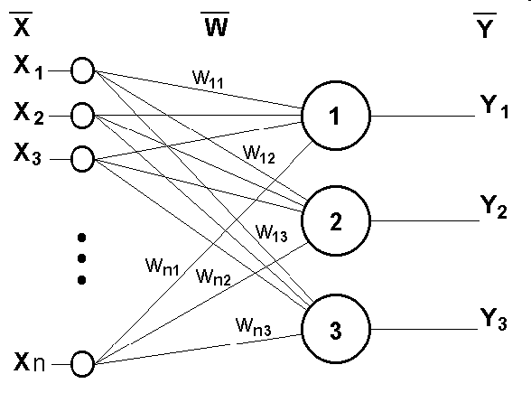
Реализация
Гранула параллелизма
Рисунок 3. Однослойный персептрон
Гранула параллелизма группа из Np нейронов
Np=N/Nproc, где
N-общее количество нейронов
Nproc – количество процессоров в системе

Slide 10
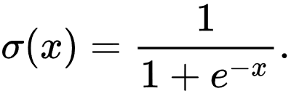
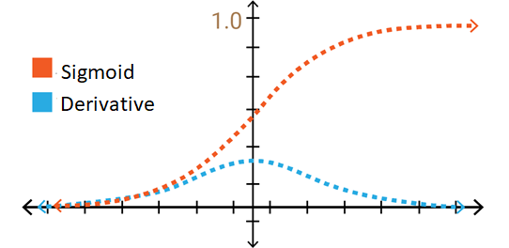
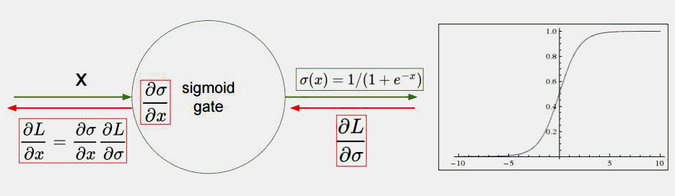
Функции Активации
Сигмоида
Сигмоиды насыщают и убивают градиенты

Slide 11
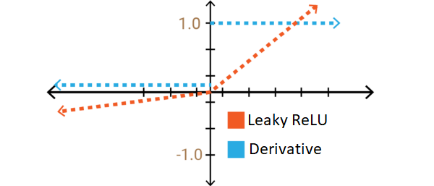
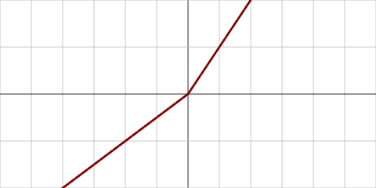
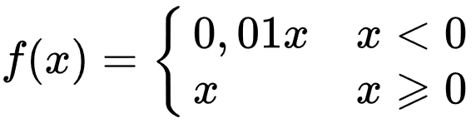
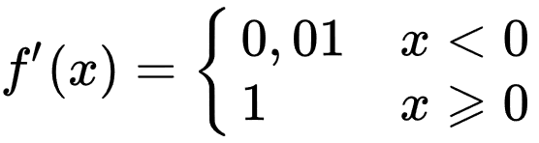
Функции Активации
ReLU (выпрямленный линейный блок)
Линейная функция на положительной оси но, прежде всего, ReLU не является линейным по своей природе.
Обучение не проходит в области нулевого значения

Slide 12
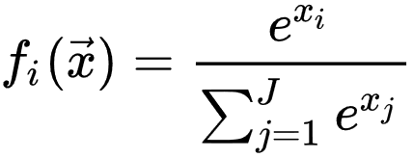
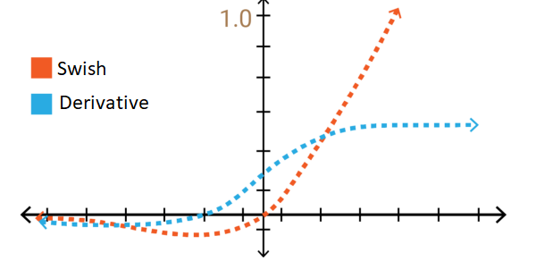
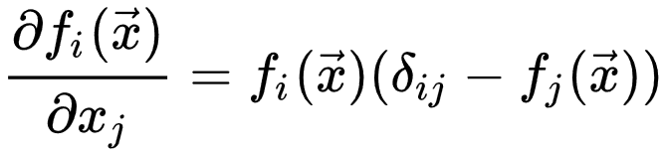
Функции Активации
SOFTMAX
предпочтителен в выходном слое моделей глубокого обучения, особенно когда необходимо классифицировать.
Swish (самоограниченная) функция

Slide 13
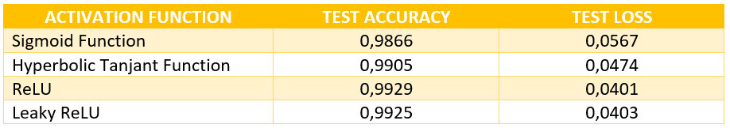
Функции Активации
Простая и быстрая конвергенция сети может быть первым критерием.
ReLU будет выгоден с точки зрения скорости. Вы должны позволить градиентам умереть / исчезнуть. Обычно используется в промежуточных слоях, а не на выходе.
Leaky ReLU может стать первым решением проблемы исчезновения градиентов.
Для моделей глубокого обучения желательно начать эксперименты с ReLU.
Softmax обычно используется в выходных слоях.

Slide 14
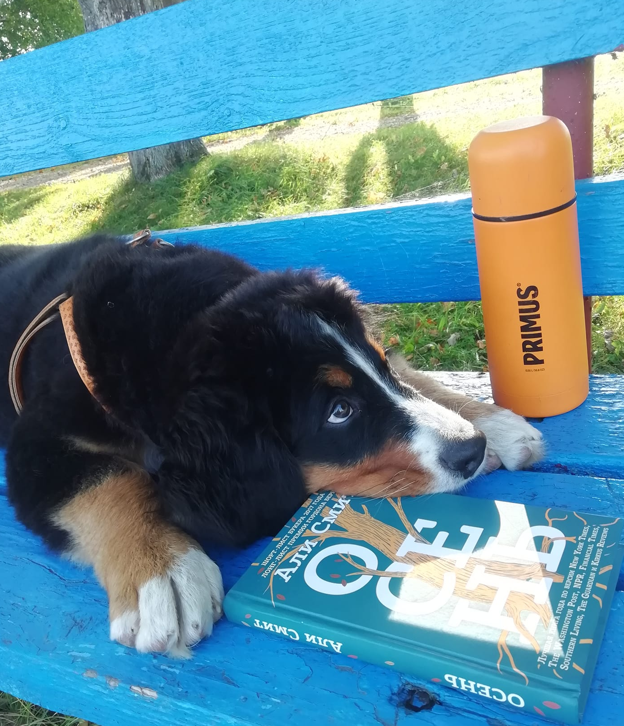
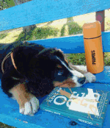
Распознавание изображений
Есть ли щенок на фото?
P (верояность)
Нейронная сеть
X_{c}
W
Y_{c}
W ширина
X_{c}, Y_{c}
H
H высота
На изображении может быть один объект или ни одного
Центр в пределах изображения
Объект может выходить за пределы изображения

Slide 15
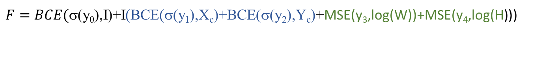
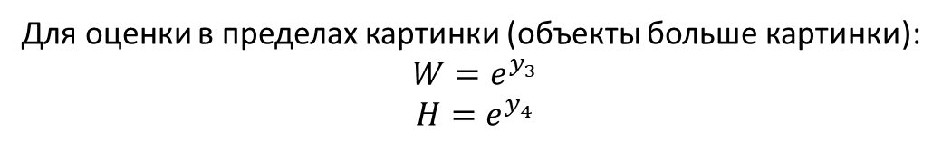
Распознавание изображений
Функция активации?
Функция потерь?
Есть ли щенок на фото?
1
P (верояность)
BCE(σ(y₀),I)
Нейронная сеть
X_{c}
BCE(σ(y₁),X_{c})
W
Y_{c}
BCE(σ(y₂),Y_{c})
W ширина
MSE(y₃,log(W))
X_{c}, Y_{c}
0.65
H
H высота
MSE(y₄,log(H))
P=σ(y₀)
X_{c}=σ(y₁)
Y_{c}=σ(y₂)
Для оценки в пределах картинки (объекты больше картинки):
$${W=e}^{y_{3}}$$
$${H=e}^{y_{4}}$$
0
0
0,45
1
W=σ(y₀)
H=σ(y₁)
$F=BCE($σ(y₀),I)+I(BCE(σ(y₁),X_{c})+BCE(σ(y₂),Y_{c})+MSE(y₃,log(W))+MSE(y₄,log(H)))
* BCE- бинарная кросс-энтропия, MSE- средний квадрат ошибки

Slide 16
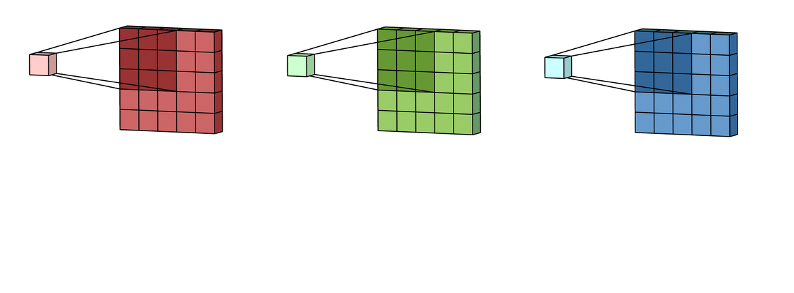

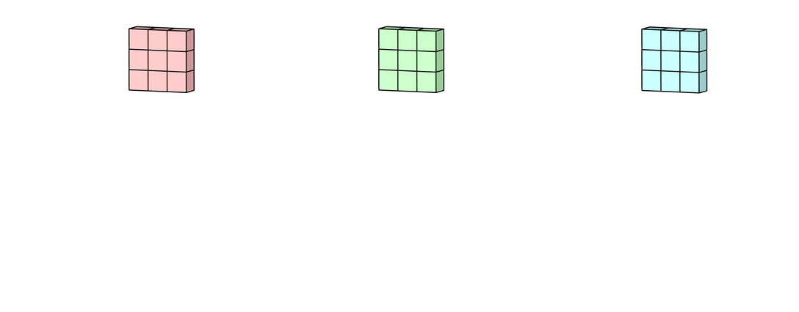
Сверточная сеть
Striding. при работе со сверточным слоем, нужно получить выходные данные меньшего размера, чем входные.
Padding.
каждая из обработанных в канале версий суммируется вместе для формирования одного канала. Ядра каждого фильтра генерируют одну версию каждого канала, а фильтр в целом создает один общий выходной канал

Slide 17
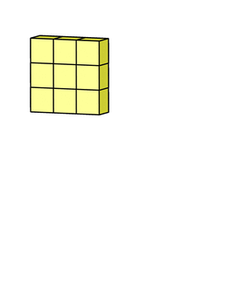
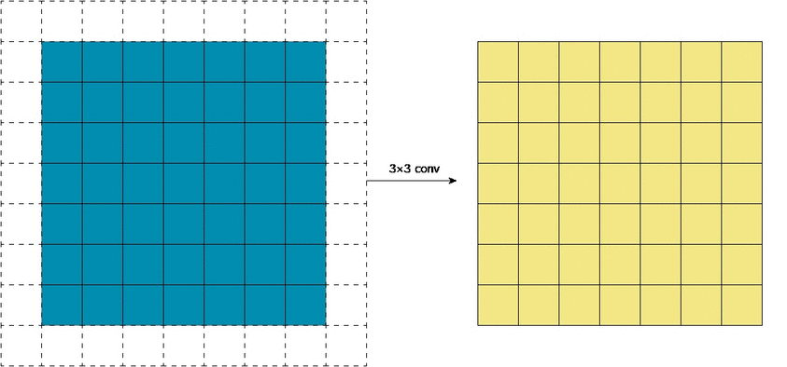
Сверточная сеть
каждый фильтр обрабатывает вход со своим отличающимся от других набором ядер и скалярным, создавая один выходной канал. Затем они объединяются вместе для получения общего выхода, причем количество выходных каналов равно числу фильтров. При этом обычно применяется нелинейность перед передачей входа другому слою свертки, который затем повторяет этот процесс.
strided слой
каждый выходной слой имеет свое смещение. Смещение добавляется к выходному каналу для создания конечного выходного канала

Slide 18

Сверточная сеть
Основные цели пулингового слоя:
Пулинговый слой или слой субдискретизации
уменьшение изображения, чтобы последующие свертки оперировали над большей областью исходного изображения – инвариант масштаба;
увеличение инвариантности выхода сети по отношению к малому переносу входа;
ускорение вычислений.

Slide 19
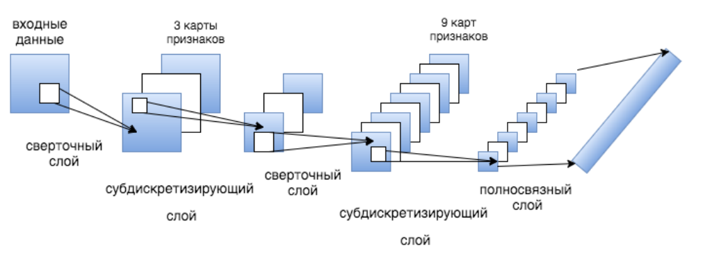
Сверточная сеть

Slide 20
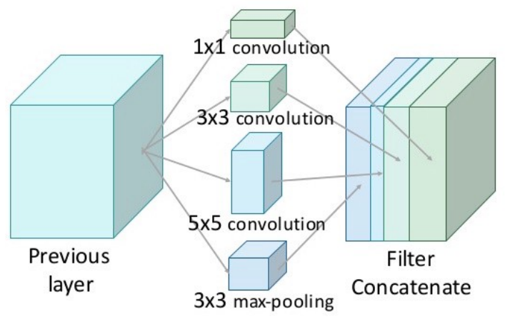
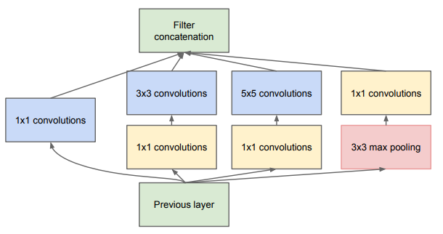
Сверточная сеть
Inception module
специальный слой нейронной сети, в котором каждый элемент предыдущего слоя соответствует определенной области исходного изображения и каждая свертка по таким элементам будет увеличивать область исходного изображения, пока элементы на последних слоях не будут соответствовать всему изображению целиком.

Slide 21
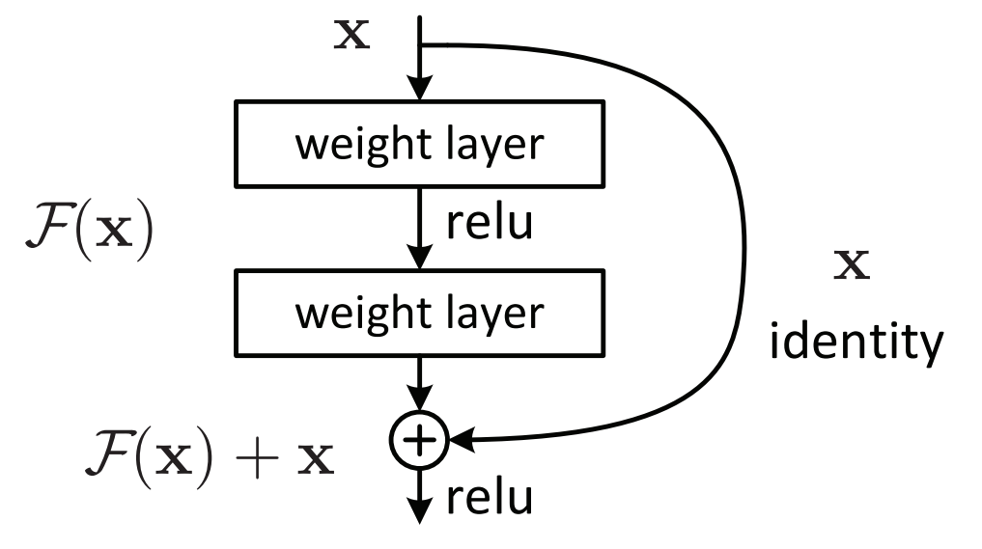
Сверточная сеть
Residual block (остаточный)
Решает проблему деградации градиента (vanishing или exploding gradient). Обучается предсказывать функцию активации F(x) Для компенсации этой разницы и вводится это замыкающее, которое добавляет недостающий x к функции.
Соединения быстрого доступа (shortcut connections) пропускают один или несколько слоев и выполняют сопоставление идентификаторов. Их выходы добавляются к выходам stacked layers. Используя ResNet, можно решить множество проблем, таких как:
ResNet относительно легко оптимизировать: «простые» сети (которые просто складывают слои) показывают большую ошибку обучения, когда глубина увеличивается.
ResNet позволяет относительно легко увеличить точность благодаря увеличению глубины, чего с другими сетями добиться сложнее.

Slide 22
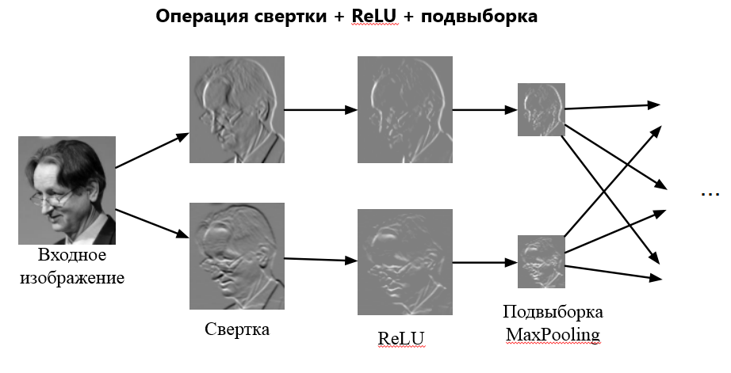
Сверточная сеть
Основной причиной успеха СНС стало концепция общих весов. Несмотря на большой размер, эти сети имеют небольшое количество настраиваемых параметров по сравнению с их предком – неокогнитроном. Имеются варианты СНС (Tiled Convolutional Neural Network), похожие на неокогнитрон, в таких сетях происходит, частичный отказ от связанных весов, но алгоритм обучения остается тем же и основывается на обратном распространении ошибки. СНС могут быстро работать на последовательной машине и быстро обучаться за счет чистого распараллеливания процесса свертки по каждой карте, а также обратной свертки при распространении ошибки по сети.

Slide 23
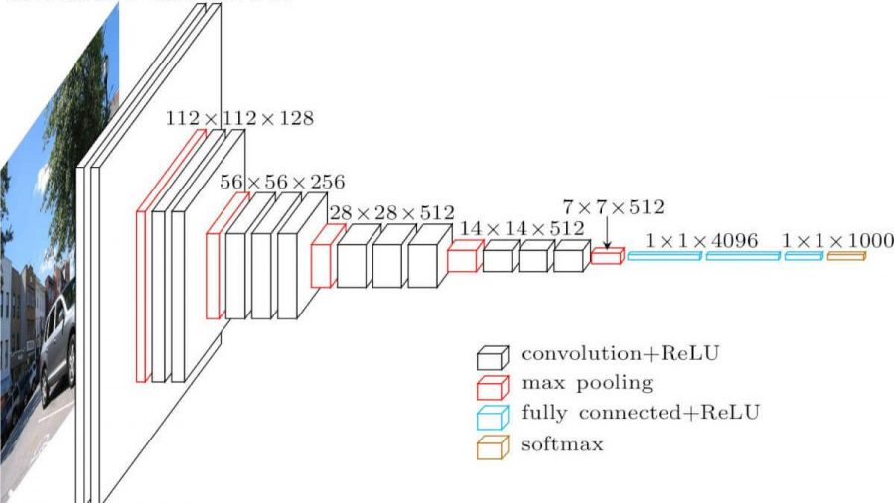
VGG16 — сверточная сеть для выделения признаков изображений

Slide 24
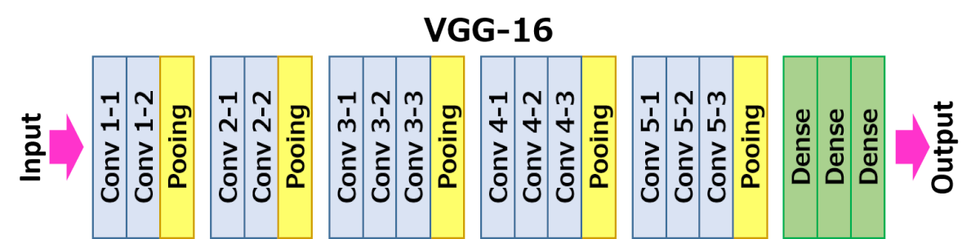
VGG16 — сверточная сеть для выделения признаков изображений
VGG16 (2014 год) — одна из самых знаменитых моделей, отправленных на соревнование ILSVRC-2014. Она является улучшенной версией AlexNet, в которой заменены большие фильтры (размера 11 и 5 в первом и втором сверточном слое, соответственно) на несколько фильтров размера 3х3, следующих один за другим. Сеть VGG16 обучалась на протяжении нескольких недель при использовании видеокарт NVIDIA TITAN BLACK.

Slide 25
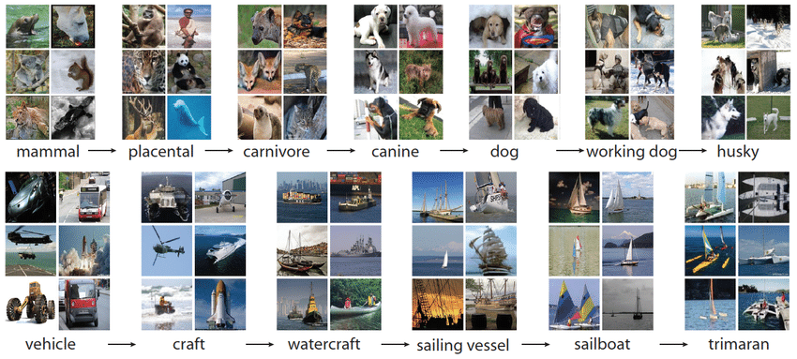
ImageNet использует краудсорсинг для аннотирования изображений.
Аннотации на уровне самих изображений показывают наличие или отсутствие объекта данного класса (например, «на картинке имеется тигр» или «на картинке нет тигров»). На уровне объекта в аннотацию включается прямоугольник с координатами видимой части объекта. ImageNet использует вариант семантической сети WordNet для категоризации объектов, которая достаточно детализирована, например, породы собак представлены 120 классами. Каждому узлу сети WordNet сопоставлены сотни или тысячи изображений, но в среднем на 2016 год — около 500 изображений.

Slide 26
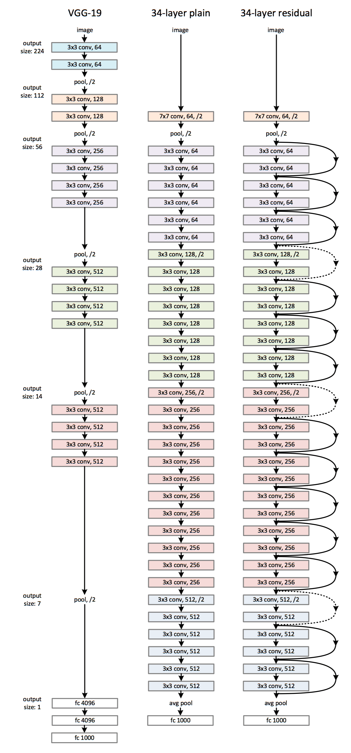
Слева: модель VGG-19 (19,6 млрд. FLOP) в качестве эталона. Посередине: простая сеть с 34 слоями (3,6 млрд. FLOP). Справа: ResNet с 34 слоями (3,6 миллиарда FLOP). Пунктирные быстрые соединения увеличивают размерность.
Простые базовые линии как VGG. Сверточные слои в основном имеют фильтры 3×3 и следуют двум простым правилам:
1. Для одной и той же выходной карты объектов слои имеют одинаковое количество фильтров;
2. Если размер карты объектов уменьшается вдвое, число фильтров удваивается, чтобы сохранить временную сложность каждого слоя.
ResNet: когда размерности увеличиваются (пунктирные лини) рассматривает два варианта:
1. Быстрое соединение выполняет сопоставление идентификаторов с дополнительными нулями, добавленными для увеличения размерности. Эта опция не вводит никаких дополнительных параметров.
2. Проекция быстрого соединения в F (x {W} + x) используется для сопоставления размерностей (выполнено с помощью 1×1 сверток).

Slide 27
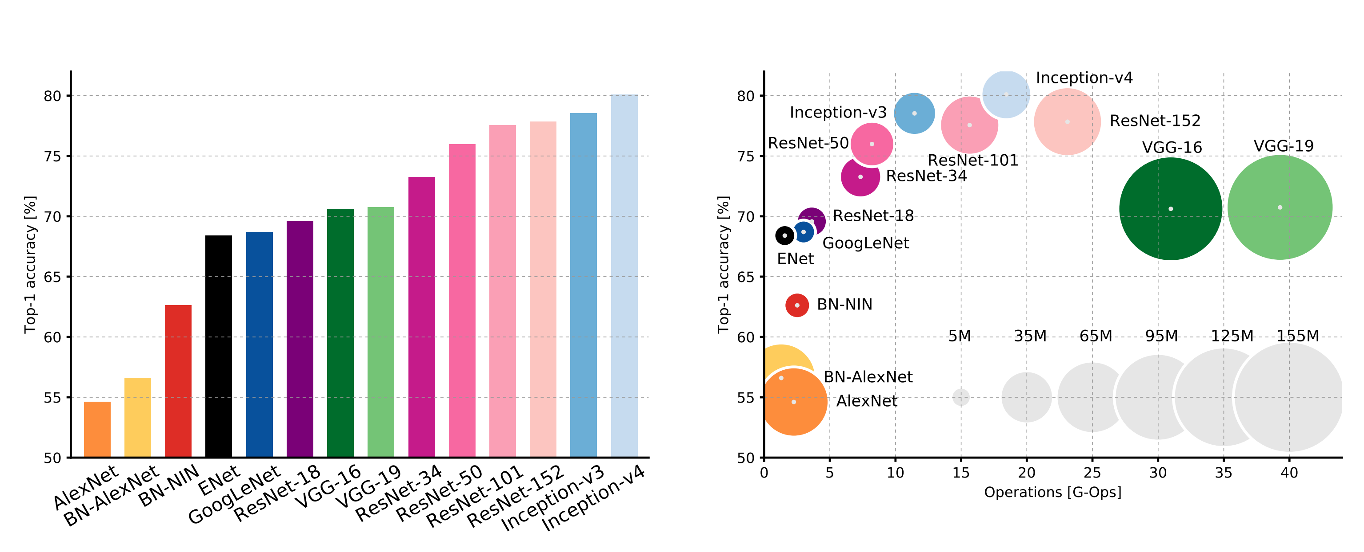

Slide 28
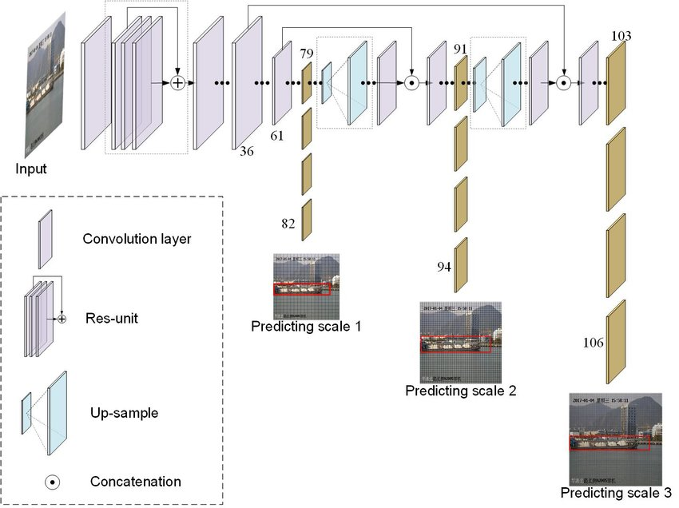
YOLOv3
YOLOv3 — это усовершенствованная версия архитектуры YOLO. Она состоит из 106-ти свёрточных слоев и лучше детектирует небольшие объекты по сравнению с её предшествиницей YOLOv2. Основная особенность YOLOv3 состоит в том, что на выходе есть три слоя каждый из которых расчитан на обнаружения объектов разного размера.

Slide 29
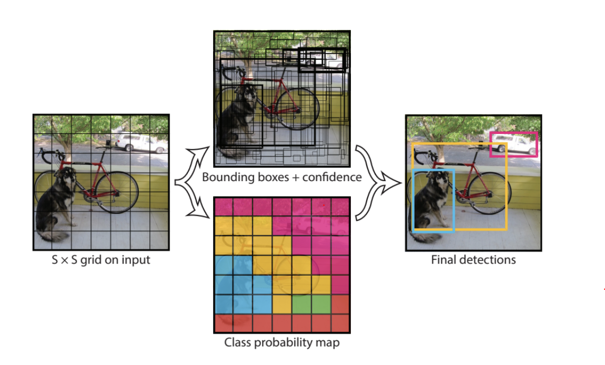

Slide 30
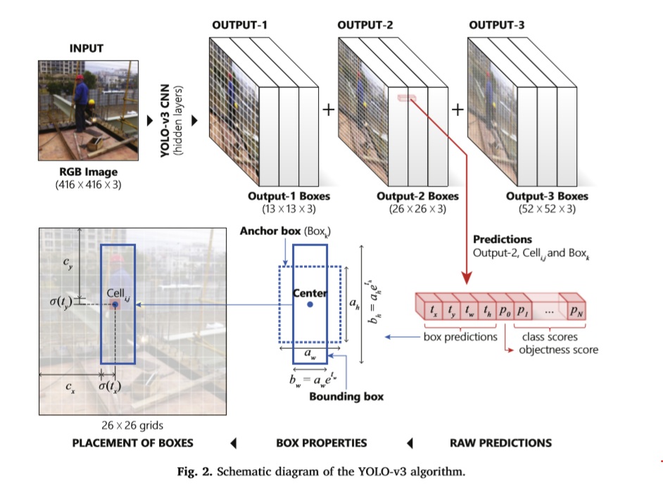
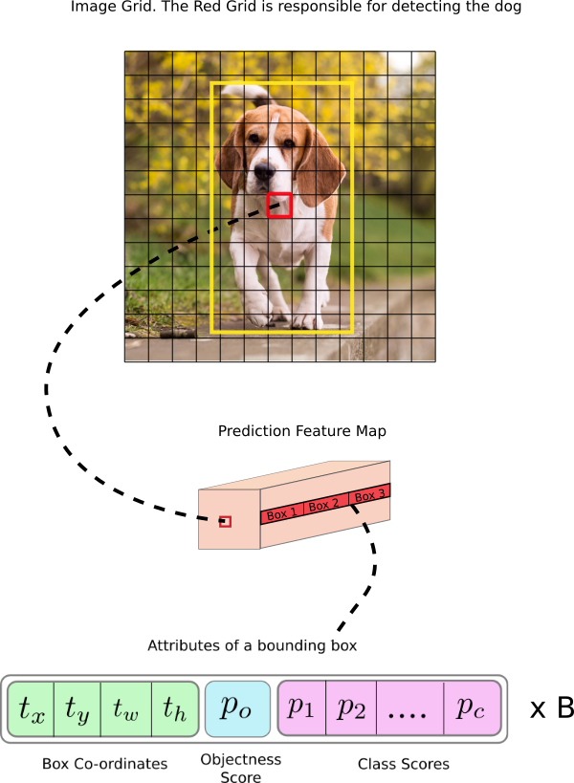

Slide 31
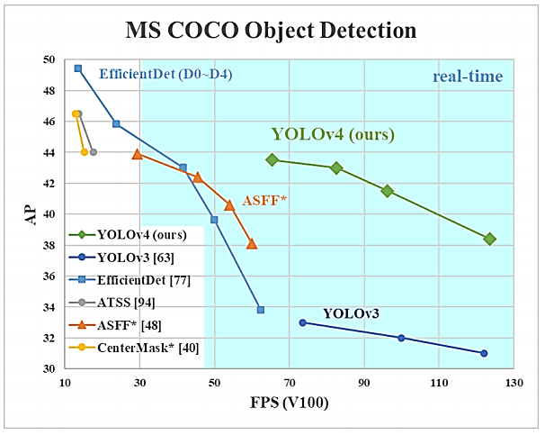
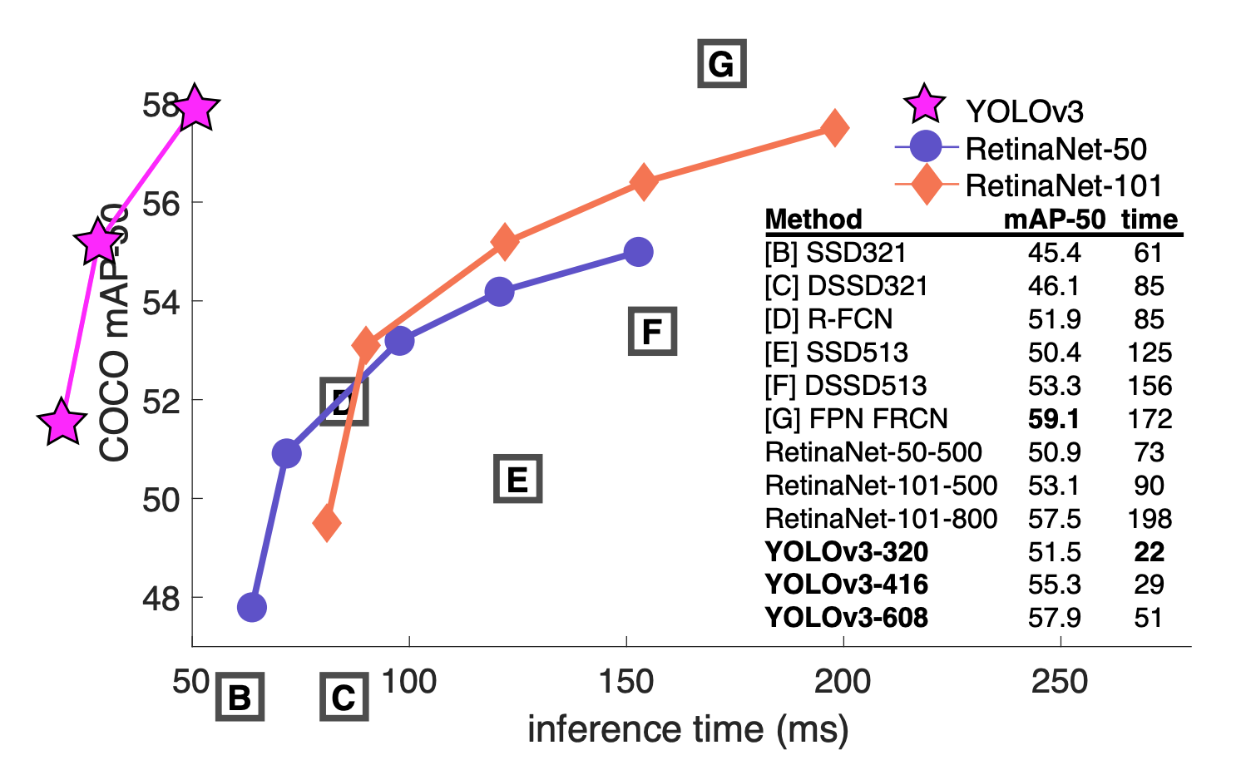

Slide 32
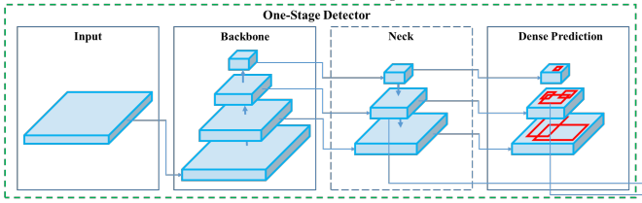
YOLO v4

Slide 33


Slide 34



Сегментация изображений
Нейронная сеть
P=σ(y₀)
$$F=\sum_{j}{BCE(\text{σ}\text{(}\text{yj}\text{)},t_{j})}$$

Slide 35

U-Net

Slide 36

U-Net
На каждом этапе понижающей дискретизации каналы свойств удваиваются. Каждый шаг в расширяющемся пути состоит из операции повышающей дискретизации карты свойств, за которой следуют:
свертка 2×2, которая уменьшает количество каналов свойств;
объединение с соответствующим образом обрезанной картой свойств из стягивающегося пути;
две 3×3 свертки, за которыми следует ReLU.
Обрезка необходима из-за потери граничных пикселей при каждой свертке.
На последнем слое используется свертка 1×1 для сопоставления каждого 64-компонентного вектора свойств с желаемым количеством классов. Всего сеть содержит 23 сверточных слоя.

Slide 37
GitHub-сегментация
model_name | Base Model | Segmentation Model
fcn_8 | Vanilla CNN | FCN8
fcn_32 | Vanilla CNN | FCN8
fcn_8_vgg | VGG 16 | FCN8
fcn_32_vgg | VGG 16 | FCN32
fcn_8_resnet50 | Resnet-50 | FCN32
fcn_32_resnet50 | Resnet-50 | FCN32
fcn_8_mobilenet | MobileNet | FCN32
fcn_32_mobilenet | MobileNet | FCN32
pspnet | Vanilla CNN | PSPNet
vgg_pspnet | VGG 16 | PSPNet
resnet50_pspnet | Resnet-50 | PSPNet
unet_mini | Vanilla Mini CNN | U-Net
unet | Vanilla CNN | U-Net
vgg_unet | VGG 16 | U-Net
resnet50_unet | Resnet-50 | U-Net
mobilenet_unet | MobileNet | U-Net
segnet | Vanilla CNN | Segnet
vgg_segnet | VGG 16 | Segnet
resnet50_segnet | Resnet-50 | Segnet
mobilenet_segnet | MobileNet | Segnet
divamgupta/image-segmentation- keras
LeeJunHyun/Image_Segmentation
AKSHAYUBHAT/ImageSegmentation

Slide 38


Slide 39


Slide 40


Одна из основных модификаций, возникших из-за необходимости предсказывать маску — изменение процедуры RoIPool(вычисляющей матрицу признаков для региона-кандидата) на так называемую RoIAlign. Дело в том, что карта признаков, полученная из CNN, имеет меньший размер, чем исходное изображение, и регион, охватывающий на изображении целочисленное количество пикселей, не получается отобразить в пропорциональный регион карты с целочисленным количеством признаков

Slide 41
Массштаб (разрешение)
Семантика
В карты признаков, извлечённые последовательными слоями CNN с уменьшающейся размерностью, рассматриваются как некая иерархическая «пирамида», называемая bottom-up pathway. При этом карты признаков и нижних, и верхних уровней пирамиды обладают своими преимуществами и недостатками: первые имеют высокое разрешение, но низкую семантическую, обобщающую, способность; вторые — наоборот

Slide 42

Mask-RCNN
Генератор особенностей (features extractor), который, получив на вход изображение, выдаёт 3х-мерный тензор особенностей. При этом каждому вектору особенностей из этого тензора соответствует некоторый прямоугольник исходного изображения.
Region Proposal Network (RPN). Сеть, которая получив на вход тензор особенностей, генерирует некоторое количество регионов, в которых предположительно есть объекты
Полносвязные слои - это сеть, которая для каждого региона, вырезает, соответствующую этому региону, часть из тензора особенностей, и выдаёт
3.1. класс объекта (возможно, что класс будет background)
3.2. уточнённый прямоугольник объекта

Slide 43

Mask RCNN

Slide 44

Что внутри?

Slide 45


Slide 46



После того, как такая сеть обучилась — мы можем её использовать для классификации. Подав на вход какое-то изображение, группы нейронов первого слоя пробегаются по изображению, активируясь в тех местах, где есть соответствующий конкретному элементу элемент картинки. Т.е. эта сеть разбирает картинку на части — сначала на черточки, штрихи, углы наклона, потом более сложные части и в конце она приходит к выводу, что картинка из такого рода комбинации базовых Элементов

Slide 47

ОСОБЕННОСТИ?

